Slide 1
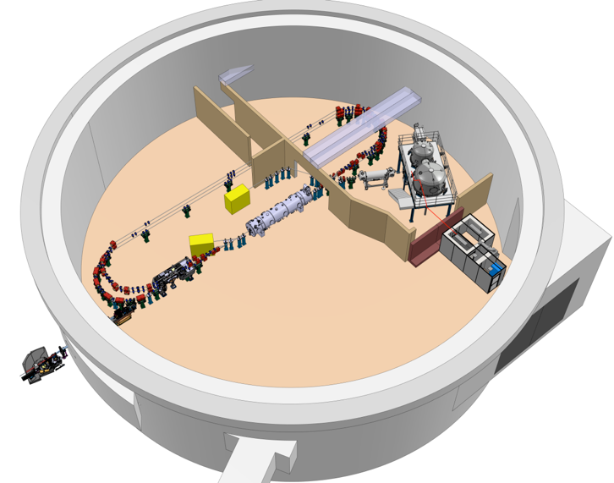
Project Progress Review (PPR) 1-2024
WP- XX
Présenté par:
12 Décembre 2024

Slide 2
Périmètre et Objectifs du WP
Rappeler brièvement (1 slide) le périmètre du WP, les interactions avec les autres WPs et les principaux objectifs visés.

Slide 3
Etat d’Avancement
Un résumé bref (1-2 slides) de l’état d’avancement du WP

Slide 4
Structuration du WP
Rappeler la structuration du WP en tâches et sous-tâches (en partant du travail fait avec Sophie).
Indiquer les responsables des tâches identifies et les responsabilités qui restent à assigner la cas échéant.
Indiquer les tâches orphelines le cas échéant

Slide 5
Planning et Principaux Jalons du WP
Présenter le planning du WP (extraction du planning projet: Travail fait avec Sophie),
Cohérence avec les gros jalons du projet.
Tâche(s) sur le chemin critique le cas échéant.

Slide 6
RH engagés et besoins manquants
Pour la discussion, présenter les RHs engagés dans les différentes tâches afin de répondre aux gros jalons du projet. →finaliser le Tableau RH présenté à la première réunion PPR
Identifier les forces/expertises manquantes, nécessaires pour réaliser le travail planifié. Indiquer si ces forces sont disponibles au laboratoire ou pas.

Slide 7
Points de vigilance
Exemple:
Disponibilité des ressources: Expertise manquante, fin de contrat, départ à anticiper…
Décision à prendre dans le court terme
Dépenses à prévoir
Retard à prévoir
Sollicitation d’un autre WP…

